Slide 1
LCOMS : tour d’horizon
Laboratoire de Conception, Optimisation et Modélisation des Systèmes

Slide 2
Quelques chiffres clés
Environ 80 personnes
Plus de 50 permanents
Près de 200 articles en revues internationales sur les 5 dernières années
2 axes
Industrie du Futur, Logistique, Ordonnancement et Systèmes
Humain, Santé et Environnement
4 domaines de compétence
Automatique
Électronique
Informatique
Neuroscience

Slide 3
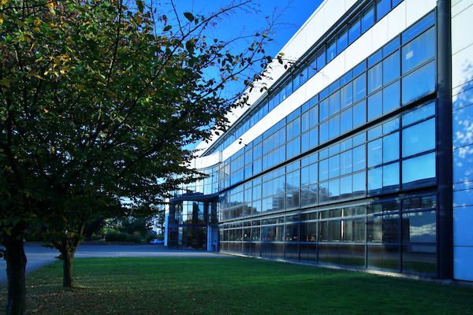
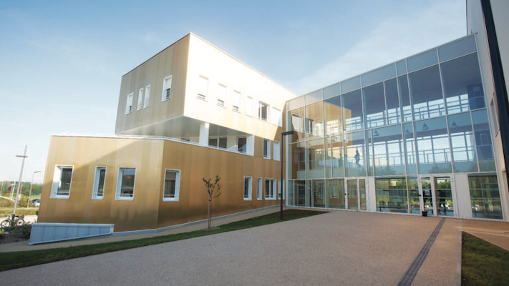
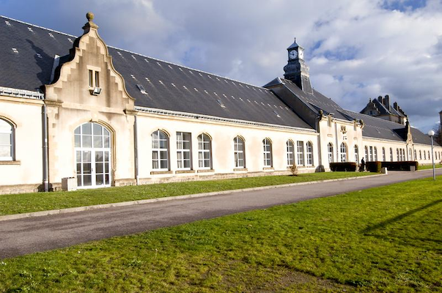
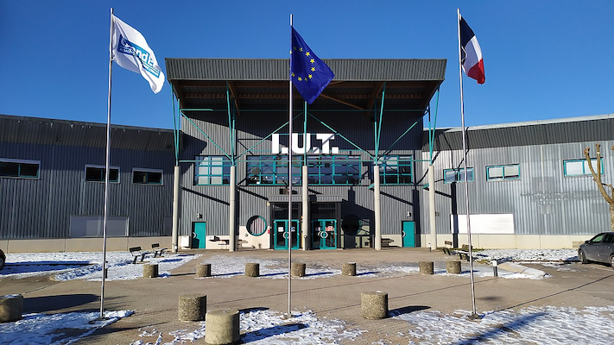
4 sites répartis sur Metz et St Dié
Automatique
Électronique
Informatique
ISEA
MIM
BRIDOUX
ST DIÉ
Neurosciences
Électronique
Informatique

Slide 4
Industrie du futur, logistique, ordonnancement et systèmes
Contact :
Imed Kacem : https://lcoms.univ-lorraine.fr/membre/kacem-imed
Maryam Siadat : https://lcoms.univ-lorraine.fr/membre/siadat-maryam
Thèmes
Algorithmes à garantie de performance
Programmation mathématique et logistique
Data et visualisation
Apprentissage automatique et industrie du futur
Capteurs, architecture matérielle

Slide 5
Humain, environnement et santé
Contact :
Guy Bourhis : https://lcoms.univ-lorraine.fr/membre/bourhis-guy
Isabelle Pecci : https://lcoms.univ-lorraine.fr/membre/pecci-isabelle
Thèmes
Évaluation de performance et systèmes d’aide à la personne
Modalités innovantes adaptatives
Mesure de signaux physiologiques et reconnaissance des émotions
Neurotoxicité et bioactivité
Risque anticipation et résilience

Slide 6
Exemple d’actions transversales
Optimisation de l’accessibilité dans un environnement intérieur
Visualisation et optimisation des interfaces graphiques interactives
Système embarqué de mesure de stress
Transport porte à porte pour le maintien à domicile
Ordonnancement des tâches de diagnostic
Cartographie sanitaire de la pollution de l’air autour d’une source émissive

Slide 7
https://lcoms.univ-lorraine.fr

